Slide 1
第6章 聚类分析
Chapter6: Clustering

Slide 2
主要内容
6.1 概述
6.2 相似度衡量方法
6.3 k均值方法
6.4 层次聚类方法
6.5 DBSCAN方法
6.6 聚类效果衡量方法

Slide 3
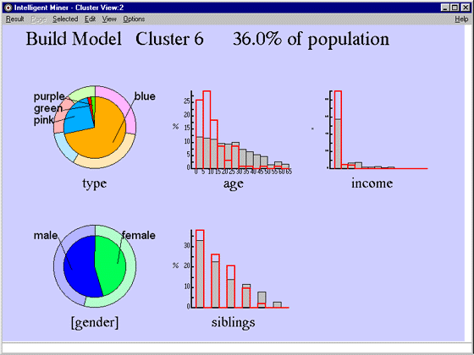
6.1 概述
聚类（clustering）：
  实现将对象自动分组的一种方法
无监督学习
物以类聚
编号 | 账户余额 | 年龄 | 收入 | 性别 | 子女个数
100 | 很低 | 15 | 1967 | 男 | 0
200 | 高 | 25 | 8453 | 男 | 1
300 | 中 | 32 | 6125 | 女 | 2
400 | 低 | 20 | 2167 | 男 | 1
500 | 低 | 55 | 2439 | 女 | 4

Slide 4
应用
CRM中的客户分群: customer segmentation
Insurance保险: Identifying groups of motor insurance policy holders with a high average claim cost 高索赔额的汽车保险的投保人
City-planning: Identifying groups of houses according to their house type, value, and geographical location
WWW: 根据 Weblog 数据发现相似的访问模式
生物: 动植物分类（taxonomy）

Slide 5
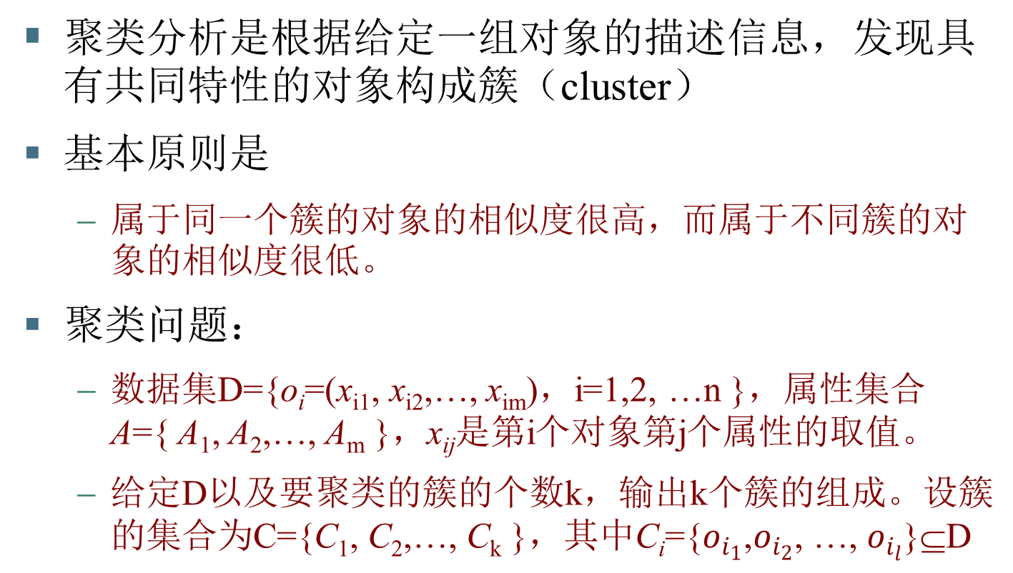
基本概念

Slide 6
基本概念
根据簇之间的关系
  划分型聚类：属于各个簇的对象之间没有交集，即C_{i}∩C_{j}=Φ
  层次型聚类：簇之间只具有包含关系，如C_{i} ⊂C_{j}
  重叠聚类: 簇之间只具有重叠关系，即C_{i}∩C_{j}≠Φ
根据数据集D与簇之间的关系
  完全聚类: D= C₁∪C₂∪…∪C_{k}，所有对象都被分配都簇中
  部分聚类: D ⊃C₁∪C₂∪…∪C_{k}
孤立点(outlier)：那些未被分到任一个簇中的对象

Slide 7
聚类方法分类
划分法（Partitioning approach）：
  k均值（k-means）、k中心点（k-medoids）等方法。
层次法（Hierarchical approach）：
  凝聚层次聚类（agglomerative hierarchical clustering）和分裂层次聚类（divisive hierarchical clustering）
  Diana、 Agnes、BIRCH、 ROCK、CAMELEON等。
基于密度的方法（Density-based approach）
  DBSCAN、OPTICS和 DenClue等。
基于模型的方法（Model-based）
  EM、SOM和COBWEB等

Slide 8
6.2 相似度衡量方法

Slide 9
6.2 相似度衡量方法
6.2.1 数据类型
6.2.2 基于内容的相似度衡量
6.2.3 基于链接的相似度衡量

Slide 10
数据类型
定量属性
  标称（nominal）属性、序数（ordinal）属性、二值属性（binary）
  二值属性：对称属性（symmetric）和非对称属性（asymmeric）
    性别是对称属性，医学检查结果为非对称属性
定量属性
  区间属性（interval）和比率属性（ratio）
    区间属性：加和减操作有意义，可以比较取值的差别，乘除运算没有意义，即两个取值之间的比率关系不成立。摄氏温度
    比率属性既可以加减也可以乘除。绝对温度

Slide 11
基于内容的相似度衡量
基于距离的相似度度量
余弦相似度
基于相关性的相似度度量
Jaccard系数
异种属性相似度的综合度量

Slide 12
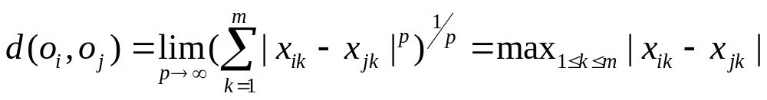
距离度量
明可夫斯基距离Minkowski distance:
  i = (x_{i1}, x_{i2}, …, x_{im}) 和j = (x_{j1}, x_{j2}, …, x_{jm})
  明可夫斯基距离又称为L_{p}范式(L_{p}范式) ，p=1时对应曼哈顿距离，又称L₁范式；p=2时对应欧式距离，又称L₂范式。p=∞时称为切比雪夫距离（Chebyshev distance）

Slide 13
距离公式
If q = 1, d is 曼哈顿距离Manhattan distance, L₁
If q = 2, d is 欧式距离Euclidean distance: L₂
  性质：
    d(o_{i},o_{j}) ≥ 0
    d(o_{i}, o_{i}) = 0
    d(o_{i},o_{j}) = d(o_{j},o_{i})
    d(o_{i},o_{j}) ≤ do_{i},o_{k}) + d(o_{k},o_{j})

Slide 14
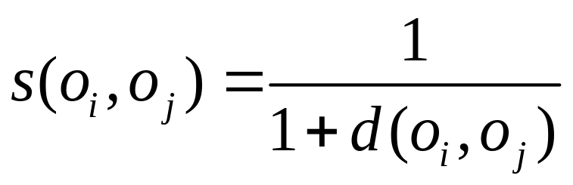
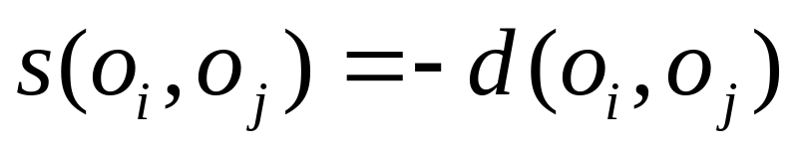
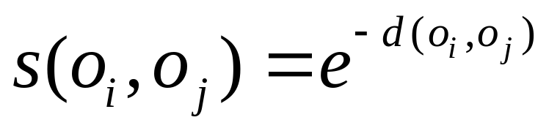
基于距离的相似度

Slide 15
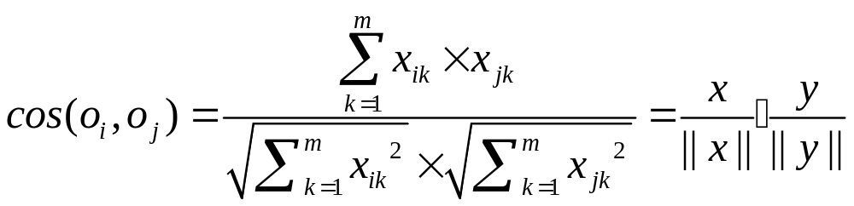
余弦相似度
假设两个对象o_{i}和o_{j}对应的向量分别为x= (x_{i1}, x_{i2},…, x_{im})和y=(x_{j1}, x_{j2},…, x_{jm})，则余弦相似度cos(o_{i}, o_{j})的计算公式
  相似度忽略了向量的大小，即各个属性取值的绝对大小，这是与距离不同的。
  两个向量中，只要有一个对象在某维度（属性）的取值为0，则该维度相当于被忽略，因为乘积为0。这使得该相似度特别适合于具有大量零值维度的情况

Slide 16
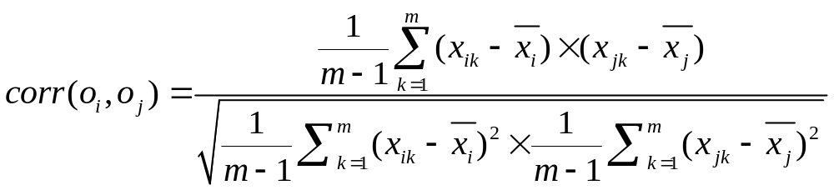
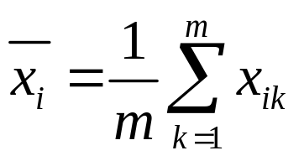
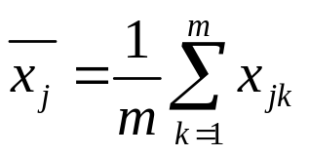
基于相关性的相似度度量
对象o_{i}=(x_{i1}, x_{i2},…, x_{im})和o_{j}=(x_{j1}, x_{j2},…, x_{jm})的皮尔森相关系数corr(o_{i}, o_{j})的计算公式如下
corr(o_{i}, o_{j})的取值范围为[-1，1]。取值为1时说明两个对象正相关，也最相似，取值为-1时说明两个对象负相关，也最不相似

Slide 17
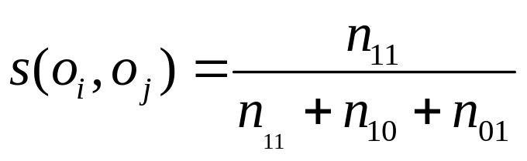
Jaccard系数
适合于用非对称二值属性描述的对象间的相似度衡量。
  对于非对称二值属性，假设重要的取值用1代表，不重要的用0代表，对象o_{i}=(x_{i1}, x_{i2},…, x_{im})和o_{j}=(x_{j1}, x_{j2},…, x_{jm})的m个二值属性取值中，假设两个对象取值都为1的属性个数为n₁₁，取值都为0的属性个数为n₀₀，取值一个为1另一个为0的属性个数为n₁₀，取值一个为0另一个为1的属性个数为n₀₁

Slide 18
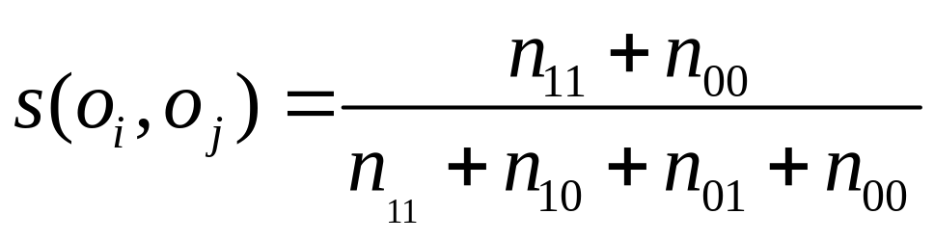
简单匹配系数(simple matching coefficient)
对于用对称二值属性描述的对象间的相似度可以利用简单匹配系数进行衡量。

Slide 19

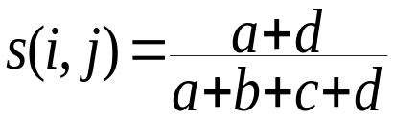

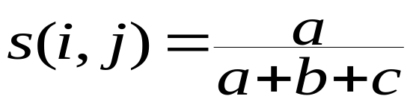
二值属性
列联表
Simple matching coefficient (对称属性):
Jaccard distance (非对称属性)
Jaccard coefficient
Object j
Object i

Slide 20
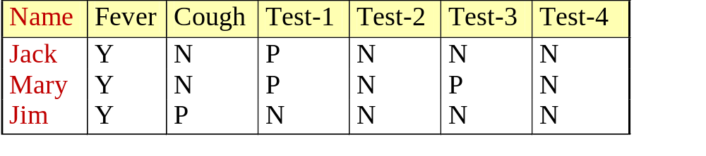
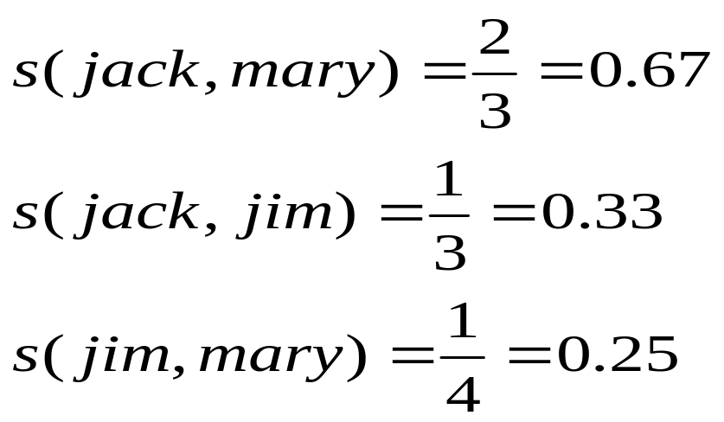
Jaccard系数
Y , P: 1; N : 0

Slide 21
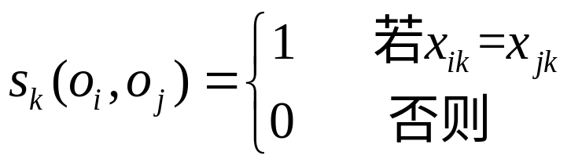
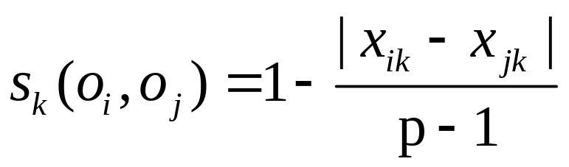
异种属性相似度的综合度量
标称属性：假设对象o_{i}=(x_{i1}, x_{i2},…, x_{im})和o_{j}=(x_{j1}, x_{j2},…, x_{jm})的第k个属性是标称属性，则基于此属性的两对象相似度，记为s_{k}(o_{i}, o_{j})
序数属性：假设对象o_{i}=(x_{i1}, x_{i2},…, x_{im})和o_{j}=(x_{j1}, x_{j2},…, x_{jm})的第k个属性是序数属性，有p个不同取值，首先将其取值排序，按照顺序映射为整数0~(p-1），并用此序号代替原来的取值，则基于此属性的两对象相似度，s_{k}(o_{i}, o_{j})

Slide 22
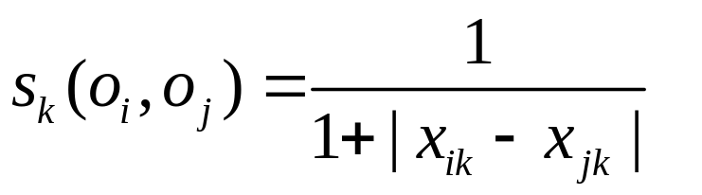
异种属性相似度的综合度量
区间属性或比率属性可以通过取值的差来衡量相异度，假设对象o_{i}=(x_{i1}, x_{i2},…, x_{im})和o_{j}=(x_{j1}, x_{j2},…, x_{jm})的第k个属性是数值属性，则基于此属性的两对象相似度，s_{k}(o_{i}, o_{j})，
对于非对称二值属性，如果采用标称属性的处理方法，则有可能使得不重要的0值左右了相似度，因此，如果两个对象的非对称属性的两个取值均为0，则在衡量相似度时忽略，否则：

Slide 23
o_{i}=(x_{i1}, x_{i2},…, x_{im}), o_{j}=(x_{j1}, x_{j2},…, x_{jm})
1. k=1，c=0，s(o_{i}, o_{j})=0;
2. 按照第k个属性的类型分别进行如下计算。
  对于非对称二值属性，若x_{ik}= x_{jk}=0，转至第3步；
  否则，按照标称属性处理；
  若为对称二值属性，按照标称属性处理；
  对于标称属性， 直接计算s_{k}(o_{i}, o_{j})；
  若为序数属性 ，用序号代替原值；
  若为数值属性，计算s_{k}(o_{i}, o_{j})；
c=c+1，s(o_{i}, o_{j})=s(o_{i}, o_{j})+ s_{k}(o_{i}, o_{j})
3. 若k<m, 则k=k+1，转至第2步
否则 当c>0时 s(o_{i}, o_{j})=s(o_{i}, o_{j})/c；返回s(o_{i}, o_{j})；

Slide 24
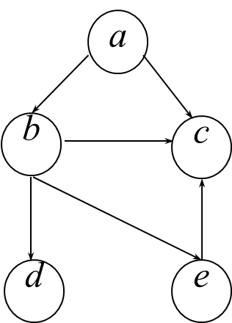
基于链接的相似度衡量
对于结点v_{i}∈V，从v_{i}指出的边称为出边，指向v_{i}的边为入边。由v_{i}指向的结点称为v_{i}的外邻居（out-neighbor）,
v_{i}的外邻居的集合由O（v_{i}）代表，其中O_{j}(v_{i})表示v_{i}的第j个外邻居。指向v_{i}的结点称为v_{i}的内邻居（in-neighbor）, v_{i}的内邻居的集合由I（v_{i}）代表，I_{j}(v_{i})表示v_{i}的第j个内邻居。
v_{i}的外邻居的个数称为v_{i}的出度，即出度=|O(v_{i})|；v_{i}的内邻居的个数称为v_{i}的入度,即入度=|I(v_{i})|。

Slide 25
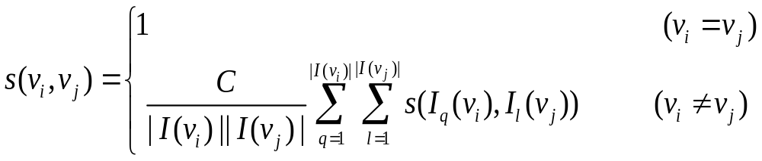
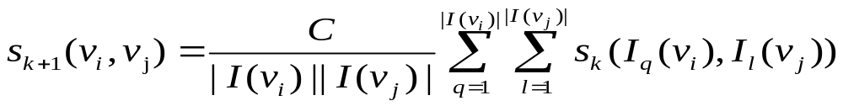
基于链接的相似度衡量
simRank
  Two objects are similar if they are referenced by similar objects
  A object is maximally similar to itself (score=1)
两个结点v_{i}与v_{j}间相似度s(v_{i}, v_{j})的公式如下

Slide 26
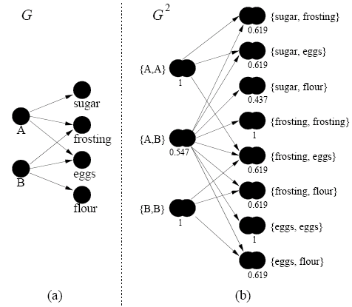
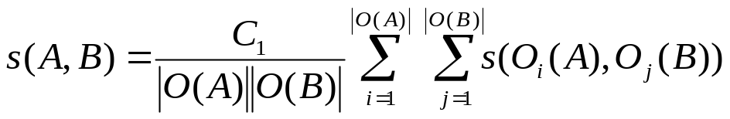
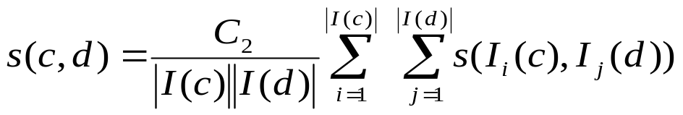
基于链接的相似度衡量
用于二部图
  初始化: s(a,a) = 1, s(a,b)=0
  C: 衰减因子(0,1)

Slide 27
基于链接的相似度衡量
c
d
e
f
O(A)={c,d,e}, O₁(A)=c, O₂(A)=d, O₃(A)=e
O(B)={d,e,f}, I(c )={A}, I(d)={A,B}
C₁=C₂=0.5
s¹(A, B) =0.5×1/3×1/3×(0+0+0+1+0+0+0+1+0)=1/9
s¹ (c,d) =0.5×1/2×(1+1/9)=5/18

Slide 28
基于链接的相似度衡量: references
Glen Jeh & Jennifer Widom. SimRank: A Measure of Structural-Context Similarity. SIGKDD02
D. Lizorkin, et al. Accuracy estimate and optimization techniques for simrank computation. PVLDB, 1(1):422–433, 2008.
Pei Li, Hongyan Liu, et al. Fast Single-Pair SimRank Computation. SIAM International conference on Data Mining. SDM 2010 (Best paper award)
Yuanzhe Cai, Gao Cong, Xu Jia, Hongyan Liu, Jun He, Jiaheng Lu and Xiaoyong Du. Efficient Algorithms for Computing Link-based Similarity in Real World Networks. IEEE International Conference on Data Mining. ICDM 2009
Pei Li, Yuanzhe Cai, Hongyan Liu, Jun He, and Xiaoyong Du. Exploiting the block structure of link graph for efficient similarity computation. PAKDD2009.
Hongyan Liu, Jun He, Dan Zhu, Xiaofeng Ling, Xiaoyong Du. Measuring Similarity Based on Link Information: A Comparative Study” . IEEE Transactions on Knowledge and Data Engineering(TKDE)

Slide 29
6.3 k均值方法 （k-means)
输入：数据集D由n个对象，D={o_{i}=(x_{i1}, x_{i2},…, x_{im})，i=1,2, …, n }，簇的个数k，主要步骤如下:
  从n个对象中随机选取k个分别作为k个簇的初始质心（centroid），质心是每个簇的代表，通常是靠近簇中心位置的点。
  对于D中每个对象通过计算与每个质心的欧式距离，选择距离最近的质心，将其分配到此质心代表的簇中；
  重新计算每个簇的质心
  若新得到的质心与上一次迭代得到的质心完全相同，则迭代停止；否则，转至步骤2

Slide 30
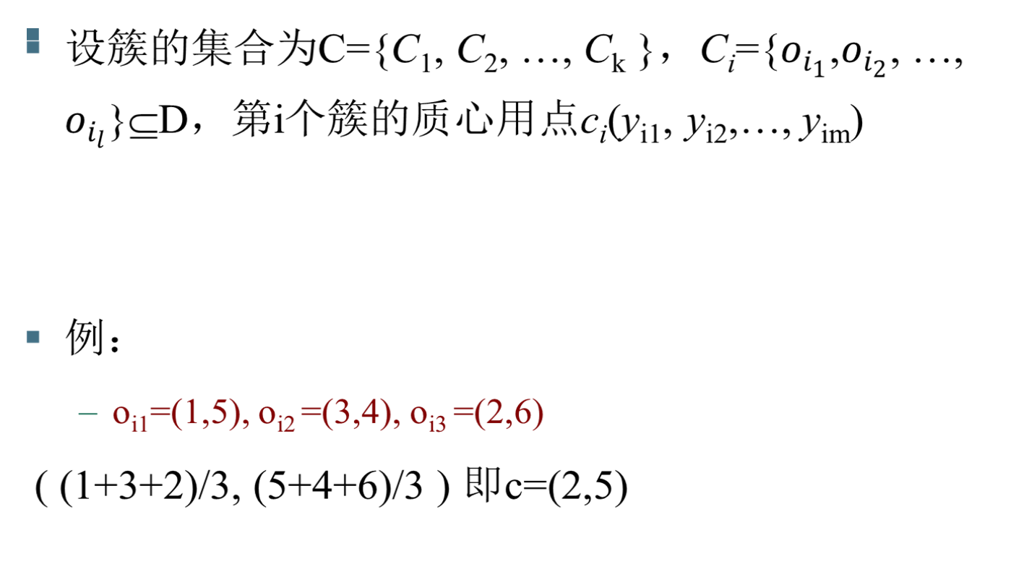
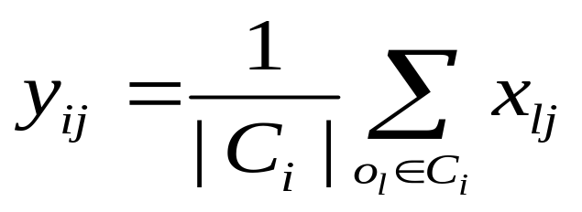

质心（Centroid）

Slide 31


The K-Means Clustering Method
Example
10
10
9
9
8
8
7
7
6
6
5
5
4
Assign each objects to most similar center
Update the cluster means
4
3
3
2
2
1
1
0
0
0
1
2
3
4
5
6
7
8
9
10
0
1
2
3
4
5
6
7
8
9
10
reassign
reassign
K=2
Arbitrarily choose K object as initial cluster center
Update the cluster means

Slide 32
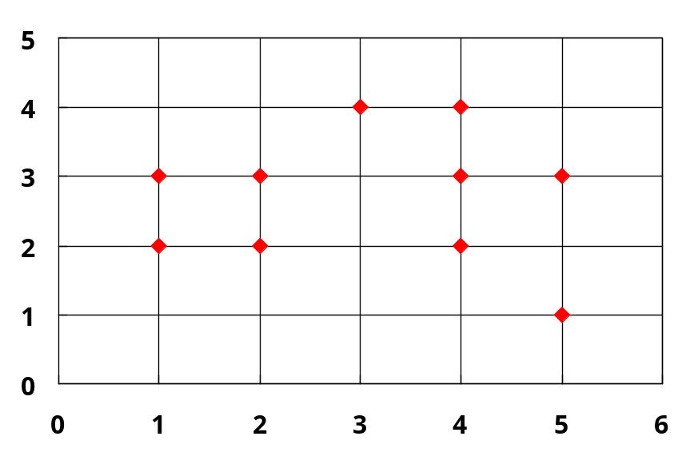
示例
10 objects: (1,2)、( 1,3 )、 ( 2,2 )、( 2,3 )、 ( 3,4)、 ( 4,2 )、 ( 4,3 )、( 4,4 )、 ( 5,1 )、( 5,3 ), K=2
1st round:
Centroid: (9/5=1.8, 14/5=2.8)
(22/5=4.4, 13/5=2.6)
2nd round:
Weka:
  cluster->simpleKMeans:
    numClusters簇个数

Slide 33
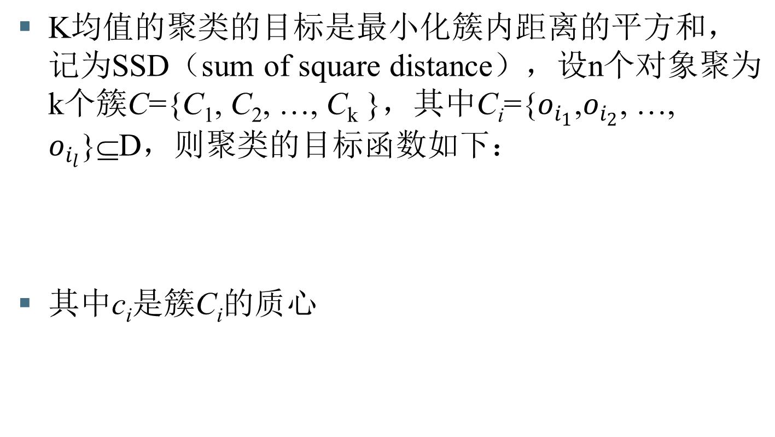
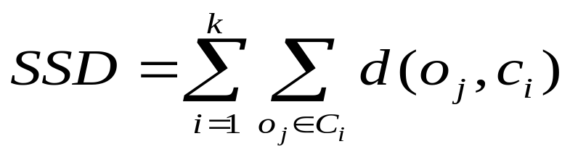
K均值

Slide 34

k均值的特点
优点：快速
缺点：
  适用范围：categorical data?-- k-modes及k-prototype
  噪音数据 和 孤立点：k-medoid
  非凸的形状
  （non-convex shapes）
  k

Slide 35
6.4 层次聚类方法

Slide 36
层次聚类（Hierarchical Clustering）
层次聚类产生具有层次关系的簇
不需要指定簇的个数k
Step 0
Step 1
Step 2
Step 3
Step 4
凝聚(agglomerative)
(AGNES)
a
a b
b
a b c d e
c
c d e
d
d e
e
分裂(divisive)
(DIANA)
Step 4
Step 3
Step 2
Step 1
Step 0

Slide 37

AGNES (Agglomerative Nesting)
Kaufmann and Rousseeuw (1990)
假设有n个对象进行聚类，初始时每个单个对象被看作一个簇，即n个簇；接着，将最相似的两个簇合并为一个簇，产生共（n-1）个簇；然后继续合并最相似的两个簇，直至所有对象被合并到一个簇中
采用单链接Single-Link 方法衡量簇之间的相似度

Slide 38
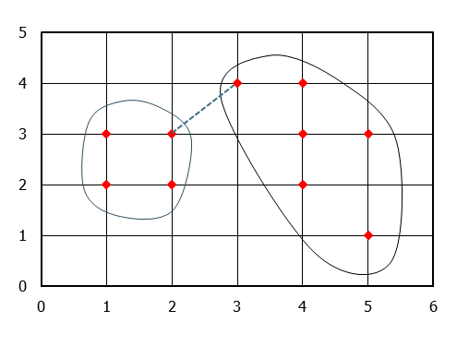
簇之间的相似度的衡量方法
最小距离(minimum distance)，即单链接Single link: 基于来自两个簇中的结点之间的最小距离来衡量两个簇的相似度, 即,
dis(C_{i}, C_{j}) = min(o_{ip}, o_{jq})

Slide 39
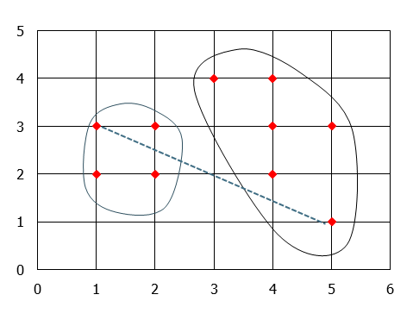
簇之间的相似度的衡量方法
最大距离(maximum distance)，即全链接complete link: 基于来自两个簇中的结点之间的最大距离来衡量两个簇的相似度, 即,
dis(C_{i}, C_{j}) = max(o_{ip}, o_{jq})

Slide 40
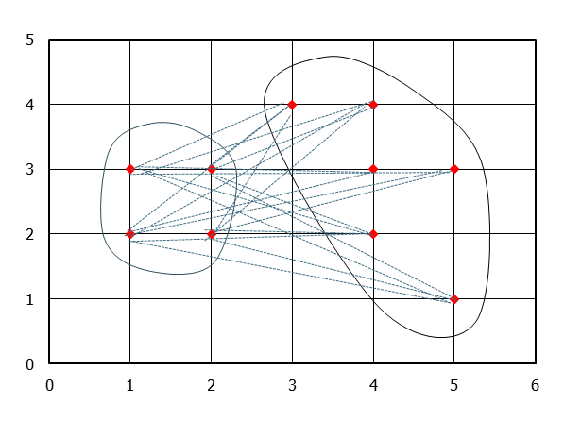
簇之间的相似度的衡量方法
平均距离(average distance)，即单链接Single link: 基于来自两个簇中的结点之间的平均距离来衡量两个簇的相似度, 即,
dis(C_{i}, C_{j}) = avg(o_{ip}, o_{jq})

Slide 41
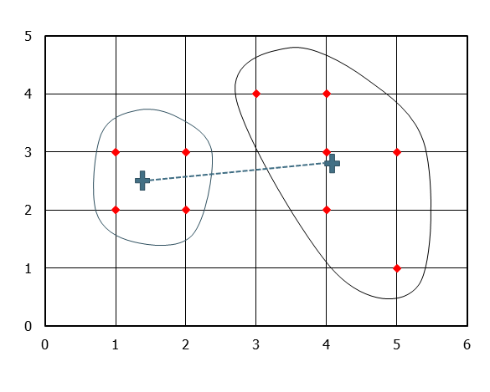
簇之间的相似度的衡量方法
平均距离(average distance)，即单链接Single link:计算两个簇的质心之间的距离来衡量两个簇的相似度, 即,
dis(C_{i}, C_{j}) = dis(c_{i}, c_{j})

Slide 42
分裂层次聚类：DIANA
Kaufmann and Rousseeuw (1990)
与AGNES的过程相反
Cluster is split, according to some principle, e.g, the maximum Euclidean distance between the closest neighboring objects in the cluster.

Slide 43
6.5 DBSCAN方法

Slide 44
基于密度的聚类方法
DBSCAN(Density-Based Spatial Clustering of Applications with Noise)
给定包含n个对象的数据集D，D={o_{i}|i=1,2, …n }，以及两个参数：ξ和minPts，其中ξ是半径，minPts是半径区域内的点的个数的最小值，即密度阈值，DBSCAN发现D中满足参数的高密度区域对应的簇
DBSCAN的优点：不需要指定簇的个数，可以发现任意形状的簇
缺点是对于高维数据，鉴于采用距离的度量带来的后果，聚类效果不好

Slide 45
基本概念
ξ邻居：给定半径ξ，一个对象o的ξ邻居集，记为neighbor(o, ξ)，是一个对象的集合，其中每个对象到o的距离不大于半径ξ，称为对象o的ξ邻居。
ξ邻域：以对象o为中心的半径ξ的区域称为此对象的ξ邻域。
集合neighbor(o, ξ)包含的对象的个数，即对象o 的ξ邻域内对象的个数称为对象o的密度。
给定半径ξ，如果一个对象的密度不小于给定最小密度阈值minPts，则称该对象为一个核心点（core point）

Slide 46
给定数据集D、半径ξ和密度阈值minPts，DBSCAN的主要步骤：
初始时将n个对象的状态都标记为0，i=1;
从D中随机选取一个状态为0的对象p，并将其状态更改为1；
如果对象p的密度不小于minPts，则创建一个新的簇C_{i}并把p加入到此簇中，令集合N=neighbor(p, ξ)。对于N中的每个对象q，做如下二步操作：
  若q的状态为0，改为1，若q是个核心点，将其所有的ξ邻居加入集合N。
  如果q不属于已有的任何一个簇C_{j}，1≤ j≤i，将q放入C_{i}。
如果对象p的密度小于minPts，标记p的状态为3；
如果所有对象的状态都为1，则输出所有簇，不属于任何簇的对象为噪音，停止，否则，令i=i+1，转至步骤2。

Slide 47
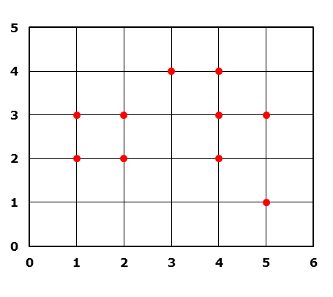
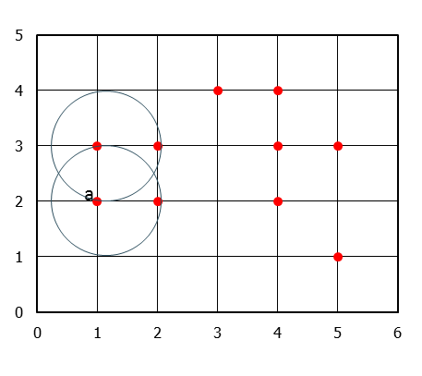
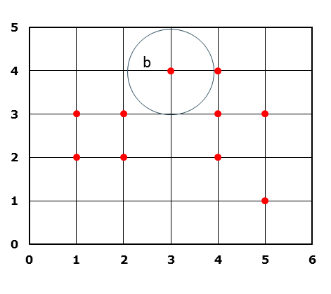
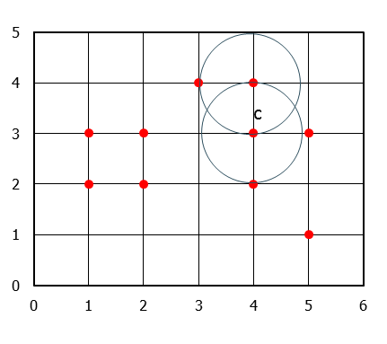
示例
假设半径ξ=1，密度阈值minPts=3
处理对象a(1,2)
处理对象b(3,4)
处理对象c(4,3)

Slide 48
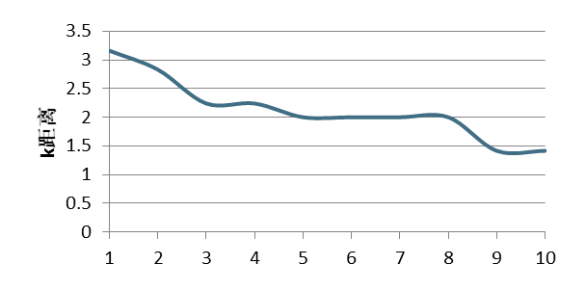
参数的设定
对于二维数据集来说，MinPts=4比较合适。
ξ和minPts的设定可以借助k距离
一个对象o的k距离定义为与其第k个近邻的距离。
给定k，将数据集D中所有对象的k距离计算后，根据k距离降序排列各点，并以结点序号为x轴，k距离为y轴绘图，此图称为k距离图。
根据此图，找到第一个谷点在k距离=2.24处。这样，将半径ξ设为2.24，minPts设为k的值4。

Slide 49
6.6 聚类效果衡量方法
Cohesion(凝聚度):衡量簇内各对象紧密程度
Separation(分离度):衡量簇间各对象的相异程度
silhouette coefficient(轮廓系数): combining cohesion and separation

Slide 50
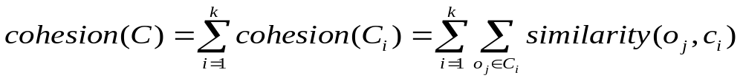
Cohesion
C={C₁, C₂,…, C_{k}}
c_{i} is the centroid of cluster C_{i}
|C_{i}|: number of objects of cluster C_{i}

Slide 51
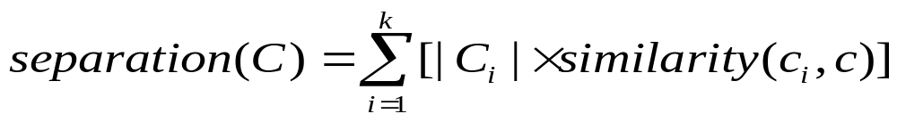
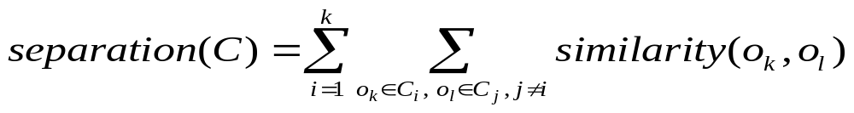
Separation
C={C₁, C₂,…, C_{k}}
c_{i} is the centroid of cluster C_{i}
c is the centroid of all objects

Slide 52
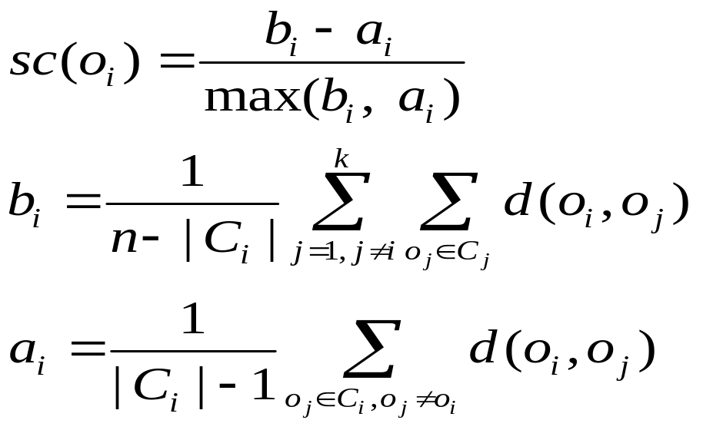
silhouette coefficient
Suppose o_{i} belongs to cluster C_{i}
n为对象的总个数
轮廓系数的取值范围是[-1，1]
当a_{i}=0时，轮廓系数取最大值1。
轮廓系数越大越好。将所有点的轮廓系数求平均可以用于衡量聚类质量

Slide 53


